Slide 1
আজকের মাল্টিমিডিয়া শ্রেণিতে
সবাইকে স্বাগত

Slide 2
পরিচিতি
মোঃ আব্দুস সালাম
সহকারী শিক্ষক (কৃষি)
ইটাউরী মহিলা আলিম মাদরাসা
বড়লেখা, মৌলভীবাজার।
ইমেইলঃ imamsalam68@gmail.com
সপ্তম শ্রেণি
বিষয়ঃ বিজ্ঞান
অধ্যায়ঃ 1ম
সময়ঃ ৪০ মি
মোট শিক্ষার্থীঃ ৪৭

Slide 3
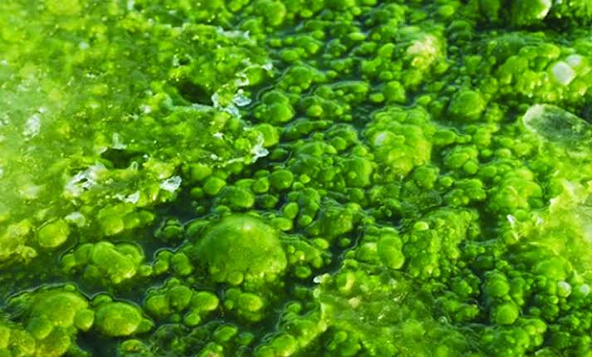
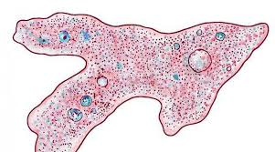
নিচের ছবি দুটি ভালো করে লক্ষ্যকরে চিন্তা করে বলি
২য় ছবির প্রাণিটির নাম কী?
১ম ছবির উদ্ভিদটির নাম কী?
শৈবাল
অ্যামিবা

Slide 4
আজকের পাঠ
শৈবাল ও অ্যামিবা

Slide 5
-: শিখনফল :-
এই পাঠ শেষে শিক্ষার্থীরা.....................
শৈবাল কী তা বলতে পারবে;
শৈবালের উপকারিতা ও অপকারিতা লিখতে পারবে;
অ্যামিবার আনুবীক্ষণিক গঠন বিশ্লেষণ করতে পারবে।

Slide 6
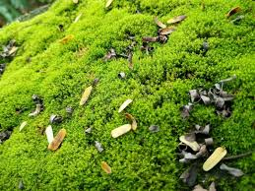
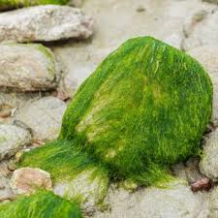
নিচের ছবি দুটি ভালো করে লক্ষ্যকরে চিন্তা করে বলি
এরা কী নিজের খাদ্য নিজে তৈরি করতে পারে?
এদের কী ক্লোরোফিল আছে?
নিচের উদ্ভিদের নাম কী?
হ্যা
হ্যা
এরা কোথায় কোথায় জন্মে?
মাটি, পানি ও গাছে
শৈবাল

Slide 7
একক কাজ
শৈবাল কী?
শৈবাল কোথায় কোথায় জন্মে?

Slide 8
শৈবালঃ
সমাঙ্গবর্গের ক্লোরোফিলযুক্ত ও স্ব-ভোজী উদ্ভিদরাই শৈবাল।
শৈবালের জন্মস্থানঃ
শৈবাল মাটি, পানি ও অন্য গাছের উপর জন্মায়।
এরা সবুজ ছাড়াও লাল, বাদামি রঙের হয়।
স্পাইরোগাইরা শৈবাল বেশিরভাগ জলাশয়ে পাওয়া যায়।

Slide 9
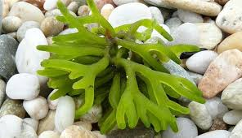
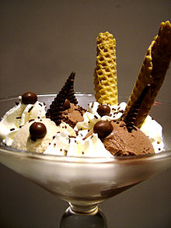
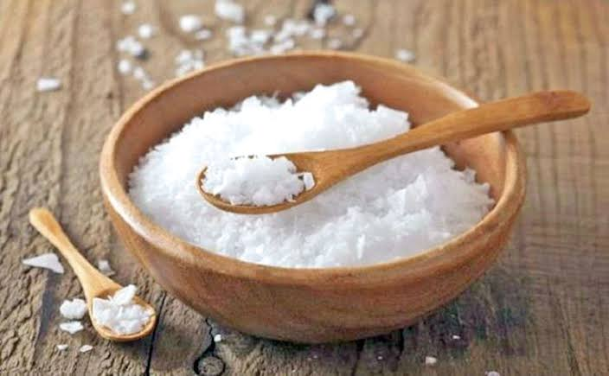
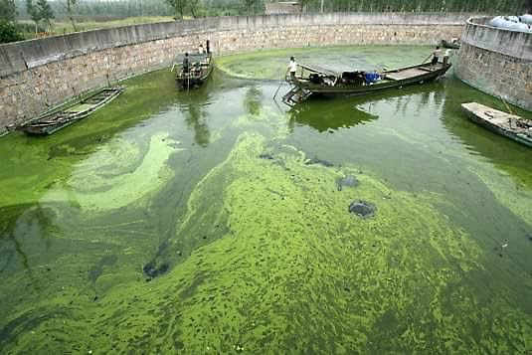
নিচের ছবি গুলো ভালো করে লক্ষ্যকরে চিন্তা করে বলি
সামুদ্রিক শৈবাল
পুকুরে শৈবাল প্রয়োজন কেন?
১ম দুটি চিত্র হতে সামুদ্রিক শৈবালজাত অ্যালজিন দ্বারা কী তৈরি হয়?
৩ নং চিত্র হতে পটাশিয়ামের ভালো উৎস কী?
মাছের প্রাকৃতিক খাদ্যের জন্য
আইসক্রিম

Slide 10
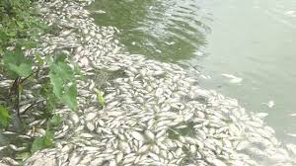
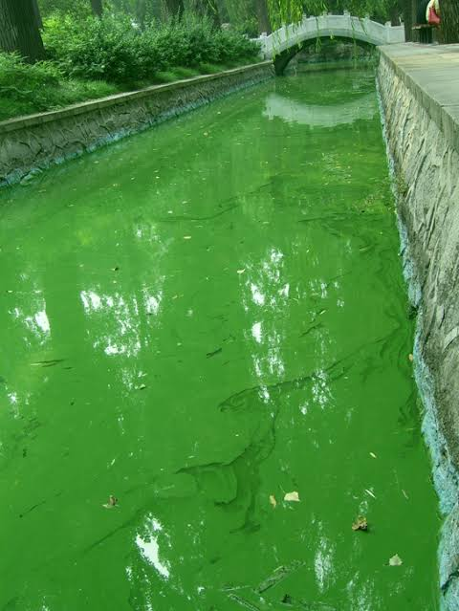
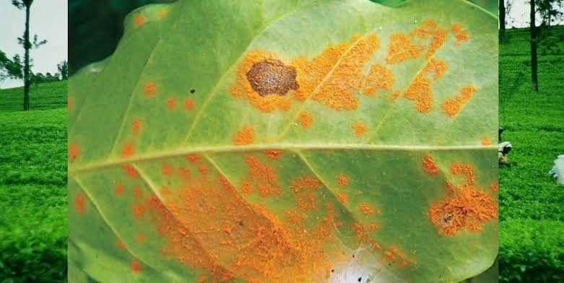
নিচের ছবি গুলো ভালো করে লক্ষ্যকরে চিন্তা করে বলি
১ নং ও ২ নং চিত্র হতে কী দেখতে পাচ্ছি?
মাছ মারা যাওয়ার কারণ কী?
হ্যা, মাছ মারা গেছে
পানিতে অতিরিক্ত শৈবাল এর উপস্থিতি
শৈবাল
তাহলে চায়ের রেড ব্লাস্ট রোগের জন্য দায়ী কে?
৩ নং চিত্রে চায়ের পাতার পৃষ্ঠে কী দেখা যাচ্ছে?
শৈবাল এর উপস্থিতি

Slide 11
জোড়ায় কাজ
শৈবালের উপকারিতা ও অপকারিতা লিখ।

Slide 12
শৈবালের উপকারিতা
শৈবালের অপকারিতা
আইসস্ক্রিম তৈরিতে সামুদ্রিক শৈবালজাত অ্যালজিন ব্যবহার হয়।
সামুদ্রিক শৈবাল আয়োডিন ও পটাশিয়ামের ভালো উৎস।
মৎস্য চাষে শৈবাল খাদ্য হিসাবে ব্যবহার হয়।
মানুষের নানা রোগ সৃষ্টি করে।
চা পাতার রেড ব্লাস্ট রোগ সৃষ্টি করে।
পুকুরে শৈবাল বেশী হলে অক্সিজেনের অভাবে মাছ মারা যায়।

Slide 13
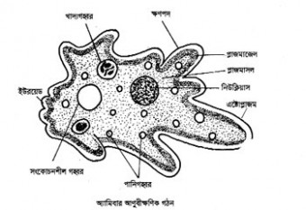
নিচের ছবিটি ভালো করে লক্ষ্যকরে চিন্তা করে বলি
চিত্রের প্রাণিটির নাম কী?
হ্যা, অ্যামিবা
অ্যামিবা কী এককোষী প্রাণি?
অ্যামিবার দেহে কী কী অংশ রয়েছে?
হ্যা
হ্যা, ক্ষণপদ, খাদ্য গহবর, পানি গহবর, সংকোচনশীল গহবর, নিউক্লিয়াস, ইউরয়েড, প্লাজমালেমা এক্টোপ্লাজম

Slide 14
দলীয় কাজ
অ্যামিবার আনুবীক্ষণিক গঠন বিশ্লেষণ কর।

Slide 15
অ্যামিবার আণুবীক্ষনিক গঠন
অ্যামিবা প্রোটিস্টা রাজ্যের একটি এককোষী প্রাণি।
অণুবীক্ষণ যন্ত্র ছাড়া দেখা যায় না।
প্রয়োজনে দেহের আকার পরিবর্তন করে।
আঙুলের মত ক্ষণপদ থাকে, যার সাহায্যে খাদ্যগ্রহণ ও চলাচল করে।
সারা দেহ প্লাজমালেমা নামক পাতলা পর্দা দ্বারা ঢাকা থাকে।
এদের দেহে পানি, খাদ্য ও সংকোচন গহবর থাকে।

Slide 16
মূল্যায়ন
1। শৈবাল কী?
২। শৈবাল কোথায় কোথায় জন্মে?
৩। শৈবালের একটি উপকারিতা কী?
৪। অ্যামিবা কোন রাজ্যের এককোষী প্রাণি? ?

Slide 17
বাড়ির কাজ
তোমার চারপাশে শৈবালের উপস্থিতি শনাক্ত করে এর জন্মস্থান ও
বৈশিষ্ট্যে লিখে আনবে।

Slide 18
আল্লাহ হাফেজ

